Slide 1
SESIÓN
PROGRAMA DE PRUEBAS Y TENDENCIAS TECNOLÓGICAS
14
Programa de pruebas
Tendencias tecnológicas para la continuidad de sistemas de ti

Slide 2
Diseña un programa de pruebas que valide la eficacia
de las estrategias de continuidad definidas

Slide 3
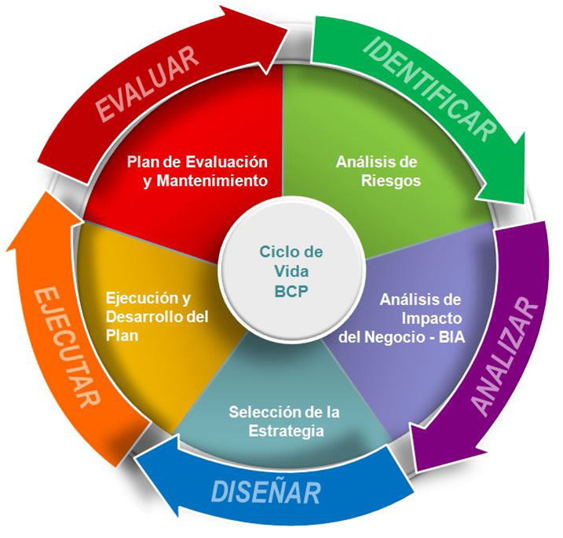
/ OBJETIVOS DE LA SESIÓN
Notes:
En base a las fases de la continuidad de negocio, identificaremos los hitos para ejecución de pruebas.

Slide 4

/ OBJETIVOS DE LA SESIÓN
Notes:
Identificaremos y construiremos condiciones simuladas que permitan aplicar y probar el plan de implementación en caso de desastre.

Slide 5
/ PROGRAMA DE PRUEBAS

Slide 6
/ PROGRAMA DE PRUEBAS
AGENDA
Objetivo
Creación
Pruebas

Slide 7
/ PROGRAMA DE PRUEBAS
PLAN DE RECUPERACIÓN DE SISTEMAS
Objetivo
El objetivo de probar un DRP es específicamente identificar y documentar los resultados de los procedimientos planificados en un entorno simulado.

Slide 8
/ PROGRAMA DE PRUEBAS
PLAN DE RECUPERACIÓN DE SISTEMAS
Creación
El DRP contiene procedimientos de respuesta en caso de que se produzcan contingencias adversas o desastres imprevistos :
Creación de un grupo dedicado de administración de riesgos;
Contratación de un administrador de continuidad de negocios para encabezar el grupo de administración de riesgos;
División del BCP en Fase 1 y 2;

Slide 9
/ PROGRAMA DE PRUEBAS

Slide 10

/ PROGRAMA DE PRUEBAS
PLAN DE RECUPERACIÓN DE SISTEMAS
Creación
Instalación de un centro de recuperación en caso de desastre fuera de sitio, a modo de sitio alternativo inactivo, durante la Fase 1;

Slide 11
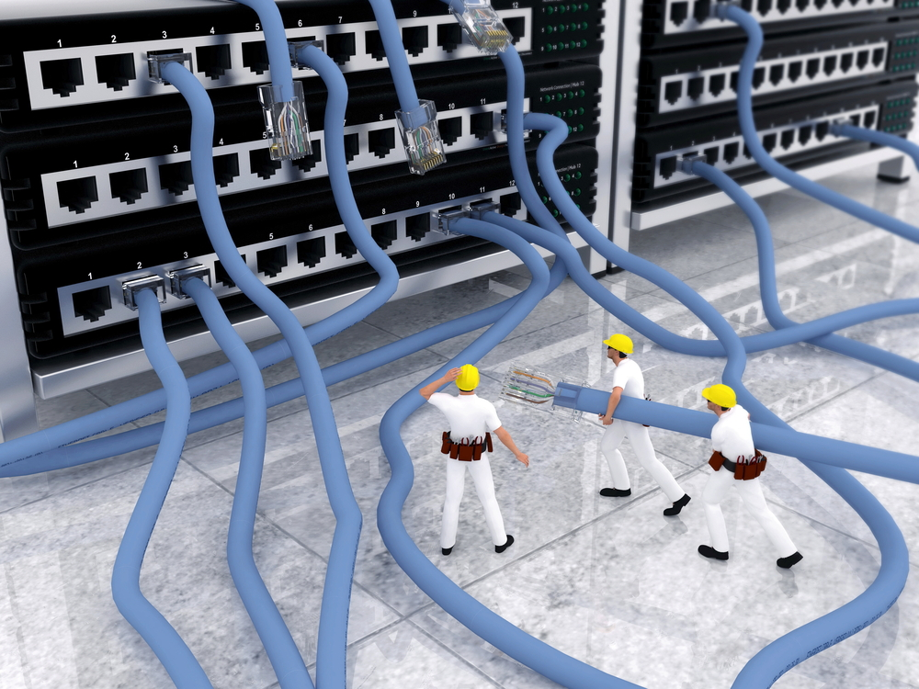
/ PROGRAMA DE PRUEBAS
PLAN DE RECUPERACIÓN DE SISTEMAS
Creación
Conversión del sitio de recuperación en caso de desastre fuera de sitio al modo gemelo, durante la Fase 2;
Conformación de un equipo para el manejo de incidentes que maneje las contingencias adversas menores.

Slide 12
/ PROGRAMA DE PRUEBAS
PLAN DE RECUPERACIÓN DE SISTEMAS
¿Porqué probar un DRP?
Para garantizar que la organización tiene la capacidad de continuar con los procesos empresariales importantes en caso de que se produzca una contingencia adversa o desastre.
Para garantizar que los procedimientos de recuperación son ejecutables y precisos.
Para formar a los empleados implicados en la ejecución del DRP.

Slide 13

/ PROGRAMA DE PRUEBAS
PLAN DE RECUPERACIÓN DE SISTEMAS
¿Porqué probar un DRP?
Para analizar los resultados de las pruebas y los problemas encontrados.
Para actualizar y revisar los procedimientos de DRP actuales según los resultados de las pruebas.

Slide 14
/ PROGRAMA DE PRUEBAS
PLAN DE RECUPERACIÓN DE SISTEMAS
La prueba suele implicar la ejecución del plan de implementación en caso de desastre en condiciones simuladas.

Slide 15

/ PROGRAMA DE PRUEBAS
PLAN DE RECUPERACIÓN DE SISTEMAS
Etapas del Plan de Prueba de Recuperación
Programación
Activación
Identificación de los equipos de prueba
Coordinación con los equipos de prueba
Configuración de períodos de tiempo
Identificación de puntos de control
Creación de registros de prueba.
Notes:
Proporcionar una cobertura importante en el centro de recuperación en caso de desastre.

Slide 16
/ PROGRAMA DE PRUEBAS
PLAN DE RECUPERACIÓN DE SISTEMAS
Seguimiento de los resultados de recuperación
Registrar todos los resultados obtenidos durante la implementación de un DRP.
El propósito de realizar un seguimiento de estos resultados es definir las actividades necesarias para mantener el DRP de una organización.
Se crea un documento de seguimiento de resultados para realizar un seguimiento de los resultados de un DRP.

Slide 17

/ PROGRAMA DE PRUEBAS
PLAN DE RECUPERACIÓN DE SISTEMAS
Seguimiento de los resultados de recuperación
El documento de seguimiento debe contener:
Resultados de la prueba;
Fechas de la prueba;
Nombres de un equipo de prueba;
Objetivos de la prueba
Períodos de tiempo de la prueba
Tareas planificadas, su duración, su comienzo y su finalización.
Tareas reales, su duración, su comienzo y su finalización.

Slide 18
/ TENDENCIAS TECNOLÓGICAS PARA LA CONTINUIDAD DE SISTEMAS DE TI

Slide 19
/ TENDENCIAS TECNOLÓGICAS PARA LA CONTINUIDAD DE SISTEMAS DE TI
AGENDA
Tendencias

Slide 20
/ TENDENCIAS TECNOLÓGICAS PARA LA CONTINUIDAD DE SISTEMAS DE TI
Gestión de datos de copia
Gestionar numerosas copias físicas de los mismos datos desde múltiples herramientas sigue siendo caro, sigue siendo un dolor de cabeza de gestión e incluso plantea una amenaza a la seguridad. Es por eso que la gestión de datos de copia (CDM, por sus siglas en inglés), que utiliza un solo clon vivo para las copias de seguridad, archivado, replicación y otros servicios de datos, es una de las tendencias de las tecnologías de almacenamiento que representan una adopción más fuerte.

Slide 21
/ TENDENCIAS TECNOLÓGICAS PARA LA CONTINUIDAD DE SISTEMAS DE TI
Codificación de borrado La codificación de borrado es el mecanismo básico de protección de datos para el almacenamiento de objetos basado en la nube, debido a la capacidad de ampliación de la protección de grandes cantidades de datos. Hasta ahora, los usuarios mueven los datos a la nube sobre todo para casos de uso específicos, tales como la copia de seguridad y el archivo activo, una tendencia que se espera que aumente de forma continua.

Slide 22
/ TENDENCIAS TECNOLÓGICAS PARA LA CONTINUIDAD DE SISTEMAS DE TI
Redes de almacenamiento de próxima generación Los proveedores de redes se reunieron alrededor de estándares para los nuevos switches de un solo pin de 25 GbE y los chips de adaptadores en respuesta a las necesidades de los proveedores de servicios de nube de hiperescala. Los puertos de los nuevos chips de 25 GbE utilizan el mismo número de pines y carriles en el bus PCIe servidor que utilizan los puertos de 10 GbE. La hoja de ruta se extiende a 50 GbE y 100 GbE, este último con cuatro carriles de 25 GbE.

Slide 23
/ TENDENCIAS TECNOLÓGICAS PARA LA CONTINUIDAD DE SISTEMAS DE TI
El almacenamiento de objetos A diferencia de los sistemas de archivos, los sistemas de almacenamiento de objetos almacenan datos en un espacio de nombres plano con identificadores únicos que permiten que los datos se recuperen sin que un servidor sepa dónde se encuentran los datos. El espacio de nombres plano también permite que una cantidad mucho mayor de metadatos se almacenen en un sistema de archivos típico, haciendo que tareas como la automatización y la gestión sean más sencillas para el administrador.

Slide 24
/ TENDENCIAS TECNOLÓGICAS PARA LA CONTINUIDAD DE SISTEMAS DE TI
Dispositivos de almacenamiento definido por software El péndulo comenzó oscilando al hardware en 2015. Vimos que la startup Savage IO liberó una variedad de hardware integrado para ejecutar el software de almacenamiento de otro proveedor. Los productos de almacenamiento definidos por software, como ScaleIO y Cloudian HyperStore de EMC, fueron liberados como appliances.

Slide 25
/ RESUMEN

Slide 26
/ RESUMEN
Programa de Pruebas
Notes:
En ésta sesión compartimos experiencias respecto a la ejecución de Programas de Prueba, evidenciando que tales no se suelen llevar a cabo en las organizaciones, además de ello establecimos que los tiempos de respuesta ante un incidente se minimizan si el personal conoce y entiende detalladamente el Plan de Continuidad de Negocio.

Slide 27
/ RESUMEN
La prueba suele implicar la ejecución del plan de implementación en caso de desastre en condiciones simuladas.
Notes:
Finalmente, entendimos que la simulación de escenarios permite una mejor ejecución del Plan de Pruebas.

